Slide 1
部编版初中历史九年级上册
第一单元 古代亚非文明（奴隶社会）
第二课 古代两河流域
南京求真中学 孙夏静

Slide 2
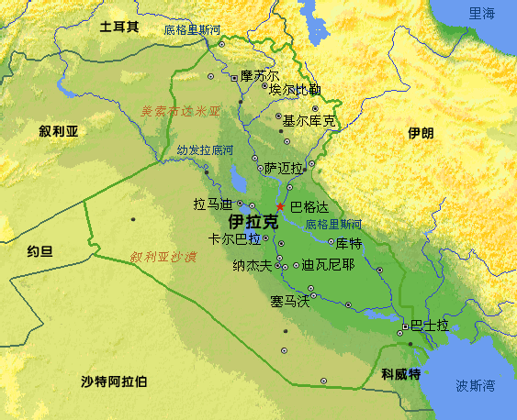
古代两河流域文明
地理位置
西亚
两河：
幼发拉底河
底格里斯河
两河流域：
“美索不达米亚”
（今伊拉克首都巴格达为中心的狭长地带）

Slide 3
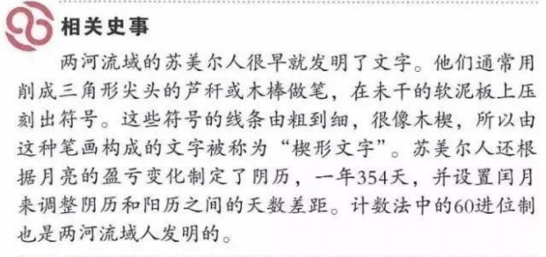
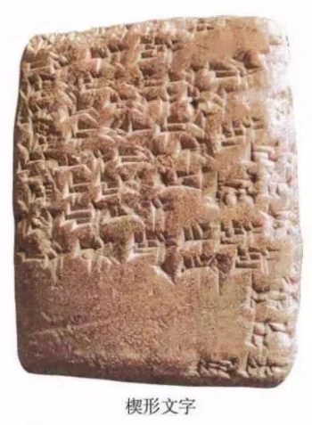
古代两河流域文明
古代两河流域文明的发展历程
出现若干个以城市为中心小国家
约公元前3500年

Slide 4
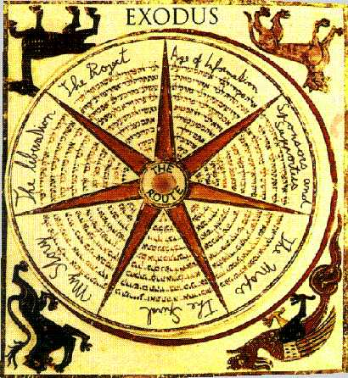
古代两河流域文明
古代两河流域文明的发展历程
出现若干个以城市为中心小国家
约公元前3500年

Slide 5
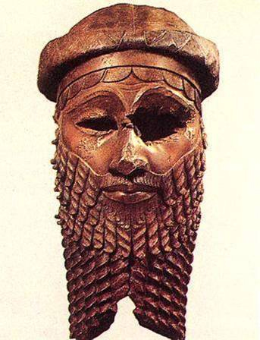
古代两河流域文明
古代两河流域文明的发展历程
古巴比伦王国是古代两河流域文明发展的一个高峰
出现若干个以城市为中心小国家
古巴比伦王国诞生
第六代国王汉谟拉比
初步统一
约公元前3500年
约公元前24世纪
（阿卡德王国）
约公元前19世纪
公元前18世纪
（古巴比伦王国最强盛时期）

Slide 6
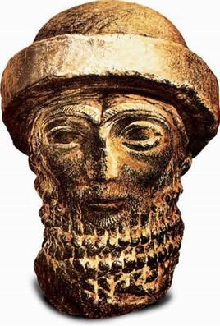
古巴比伦王国
第六代国王：
汉谟拉比
对外：采取各个击破的策略
在位时采取的措施：
对内：实行君主专制制度，
加强中央集权
①、完成了两河流域中下游地区的统一事业，建立了统一、强大的奴隶制国家
贡献：
②、制定了一部较为系统和完整的法典。

Slide 7


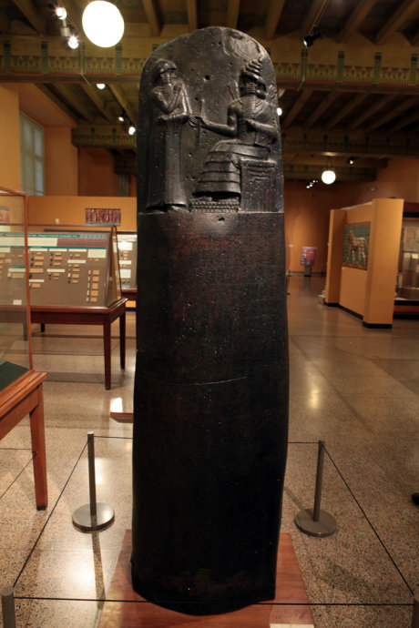
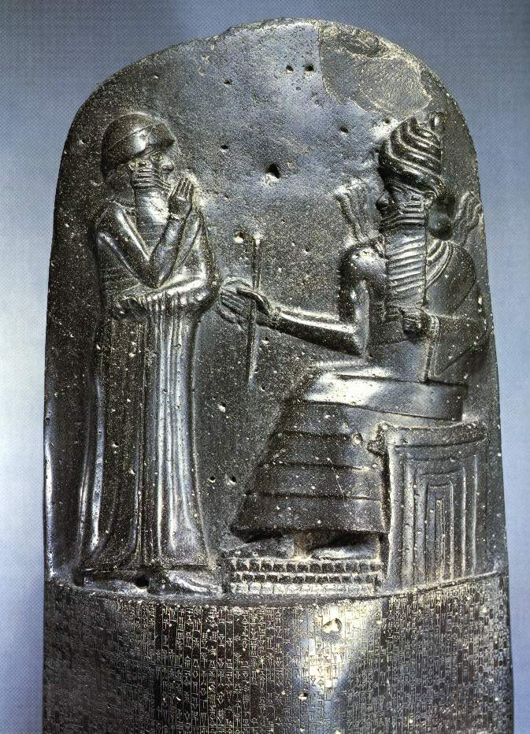
《汉谟拉比法典》
制定者：
汉谟拉比
地位：
迄今已知世界上第一部较为完整的成文法典。
太阳神
内容：
①三个严格的社会等级
②家庭奴隶制是古巴比伦的一大特征。
《汉谟拉比法典》石柱
汉谟拉比
③商品经济在古巴比伦比较活跃。
特点：
君权神授
目的：
为了维护奴隶主阶级利益。
意义：
P8

Slide 8
古代两河流域文明
古代两河流域文明的发展历程
古巴比伦王国是古代两河流域文明发展的一个高峰
出现若干个以城市为中心小国家
古巴比伦王国诞生
第六代国王汉谟拉比
古巴比伦王国灭亡
新巴比伦王国灭亡
初步统一
约公元前3500年
约公元前24世纪
（阿卡德王国）
约公元前19世纪
公元前18世纪
（古巴比伦王国最强盛时期）
公元前1595年
公元前539年
（空中花园）

